Slide 1
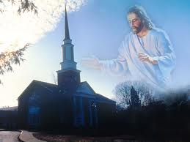
iglesia de Esmirna
Apoc.2:8-11.

Slide 2
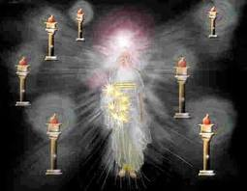
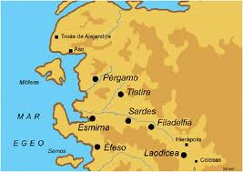
Esmirna
Éfeso

Slide 3
⁸ Y escribe al ángel de la iglesia en Esmirna: El primero y el postrero, el que estuvo muerto y vivió, dice esto:
⁹ Yo conozco tus obras, y tu tribulación, y tu pobreza (pero tú eres rico), y la blasfemia de los que se dicen ser judíos, y no lo son, sino sinagoga de Satanás.
¹⁰ No temas en nada lo que vas a padecer. He aquí, el diablo echará a algunos de vosotros en la cárcel, para que seáis probados, y tendréis tribulación por diez días. Sé fiel hasta la muerte, y yo te daré la corona de la vida.

Slide 4
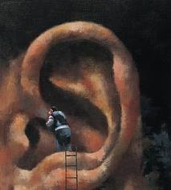
¹¹ El que tiene oído, oiga lo que el Espíritu dice a las iglesias. El que venciere, no sufrirá daño de la segunda muerte.

Slide 5
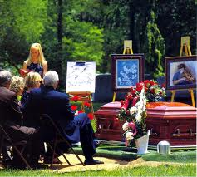
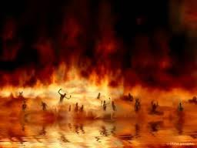
En contraste con la primera muerte, que transitoriamente pone fin a la vida ahora, pero de la cual habrá una resurrección tanto de “justos como injustos”.
La segunda muerte será la extinción final del pecado y los pecadores, y de ella no habrá resurrección

Slide 6
La iglesia de Esmirna
Del año 100---------------------------------------------al año 313
213 años
Esmirna es la época de la persecución romana
“Esmirna” significa-------Mirra (aromática). Satanás significa --------Adversario.
Los Judíos eran los más severos opositores al Evangelio. En sus sinagogas se planeaban las calumnias contra los cristianos, “sinagoga del acusador”.

Slide 7
Yo conozco la aflicción y la pobreza que sufres -a pesar de lo cual tú eres rico- y sé las calumnias que proceden de los que dicen que son judíos, pero que no son más que la sinagoga de Satanás.
No tengas miedo de lo que vas a tener que pasar. ¡Fíjate! El diablo va a meter a algunos de vosotros en la cárcel para someteros a prueba, y tendréis un tiempo de aflicción que se prolongará durante diez días. Muéstrate leal hasta la muerte, y Yo te daré la corona de la vida.

Slide 8
El que tenga oídos, que preste atención a lo que el Espíritu está diciendo a las Iglesias. El que obtenga la victoria no sufrirá daño de la segunda muerte.

Slide 9
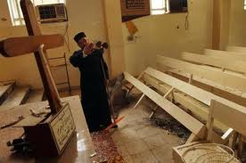
Los cristianos tienen que huir, pierden sus poseciones pero SON RICOS en la fe y HEREDEROS DEL REINO
Padecerás tribulación por diez días
Diez años de encarnizada persecución de parte de la Roma Imperial. O “sometidos a prueba”. Satanás los sometería a persecución para obligarlos a renunciar a su fe. Dios permitiría la persecución como un medio de fortalecer y probar la sinceridad de su fe. Aunque Satanás ruja contra la iglesia, la mano de Dios cumple su propósito.

Slide 10
El emperador Trajano (98-117 d. C.) decretó la primera política oficial romana contra el cristianismo.
En la famosa carta 97, dirigida a Plinio el joven, su gobernador en Bitinia y Ponto en Asia Menor, Trajano trazó un procedimiento para tratar a los cristianos, que eran en ese tiempo una sociedad religiosa ilegal.
Ordenó que los funcionarios romanos no habían de buscar a los cristianos, pero que si los que eran traídos ante ellos por otros delitos resultaban ser cristianos, debían ser ejecutados a menos que renegasen de su fe.
El emperador Diocleciano promulgó un decreto en el 303 d.C. prohibiendo la practica del cristianismo en todo el imperio. La persecución promovida por dicho decreto duró diez años. Del 303 al 313 d.C. (ver C.S. cap. 3).

Slide 11
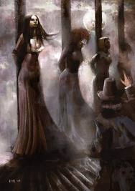
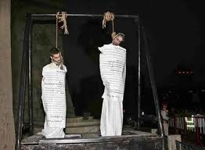
Los cristianos estuvieron pues constantemente sujetos durante dos siglos a la posibilidad de ser súbitamente arrestados y ejecutados a causa de su fe.
Su bienestar dependía en gran medida del favor de sus vecinos paganos y judíos, quienes podían dejarlos en paz o acusarlos ante las autoridades. Especialmente durante ese periodo de diez años anunciado por la profecía.
Delito: Creer en Cristo y guardar sus mandamientos.

